Slide 1
第一章习题解答

Slide 2
5 对于任给的正整数k，必有k个连续的正整数都是和数。
证明：设整数M=(k+1)!，则
M+2=(k+1)!+2，
M+3=(k+1)!+3，
……………………
M+ (k+1)=(k+1)!+ (k+1)，
是k个连续的正整数，并且都是和数。

Slide 3
12 证明：形如3k－1，4k－1，6k－1的正整数必有
同样形式的素因数。
证明：证形如3k－1的正整数必含形如3k－1的素因数。
由于任一素数可以写成3n－1, 3n 或3n＋1的形式，
而 (3n₁)(3n₂)＝9n₁n₂＝3(3n₁n₂),
(3n₁＋1)(3n₂＋1)＝9n₁n₂＋3n₁＋3n₂＋1
＝3(3n₁n₂＋n₁＋n₂)＋1,
所以把形如3n或3n＋1的数相乘的积仍为3n
形式的数。

Slide 4
12 证明：形如3k－1，4k－1，6k－1的正整数必有
同样形式的素因数。
证明：又(3n₁)(3n₂＋1)＝9n₁n₂＋3n₁
＝3(3n₁n₂＋n₁),
即把形如3n与3n＋1的数相乘的积仍为3n形式的数。
因此，把形如3k－1的整数分解成素数的乘积时，
这些素因数不可能都是形如3n或3n＋1的形式的素数，
一定含有3n－1形式的素因数。

Slide 5
13 证明：形如4k＋3的素数有无穷多个。
证明：分两步证明。
先证形如4k＋3的正整数必含形如4k＋3的素因数。
由于任一奇素数只能写成4n＋1或4n＋3的形式，而
(4n₁＋1)(4n₂＋1)＝16n₁n₂＋4n₁＋4n₂＋1
＝4(4n₁n₂＋n₁＋n₂)＋1,
所以把形如4n＋1的数相乘的积仍为4n＋1形式的数。

Slide 6
13 证明：形如4k＋3的素数有无穷多个。
证明：因此，把形如4k＋3的整数分解成素数的乘积时，
这些素因数不可能都是4n＋1的形式的素数，一定含有
4n＋3形式的素数。
其次，设 N 是任一正整数，并设
p₁, p₂ , … , p_{s}是不超过N的形如4k＋3的所有素数。
令q＝4p₁ p₂ … p_{s}－1。显然，每个p_{i} (i＝1, 2, …, s)都
不是 q 的素因数，否则将会导致 p_{i} |1，得到矛盾。

Slide 7
13 证明：形如4k＋3的素数有无穷多个。
证明：如果 q 是素数，由于
q＝4p₁ p₂ … p_{s}－1＝4(p₁ p₂ … p_{s}－1)＋3，即 q 也是
形如4k＋3的素数，并且显然q ≠ p_{i} (i＝1, 2, …, s)，
从而 q > N 。即q是形如4k＋3的大于N的素数。
如果 q 不是素数，由第一步证明知q含有形如4k＋3
的素因数p，同样可证p ≠ p_{i} (i＝1, 2, …, s)，从而 p > N 。
即p 是形如4k＋3的大于N的素数。

Slide 8
由于N是任意的正整数，因此证明了
形如4k＋3的素数有无穷多个。

Slide 9
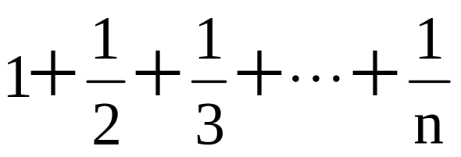
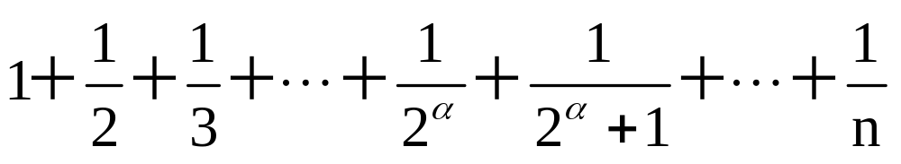
21 证明：n >1 时， 不是整数。
证明：令整数 n 满足 2^{α}≤ n< 2^{α＋1}。
将
通分。则公分母必为 2^{α}· k，k 为奇数。

Slide 10
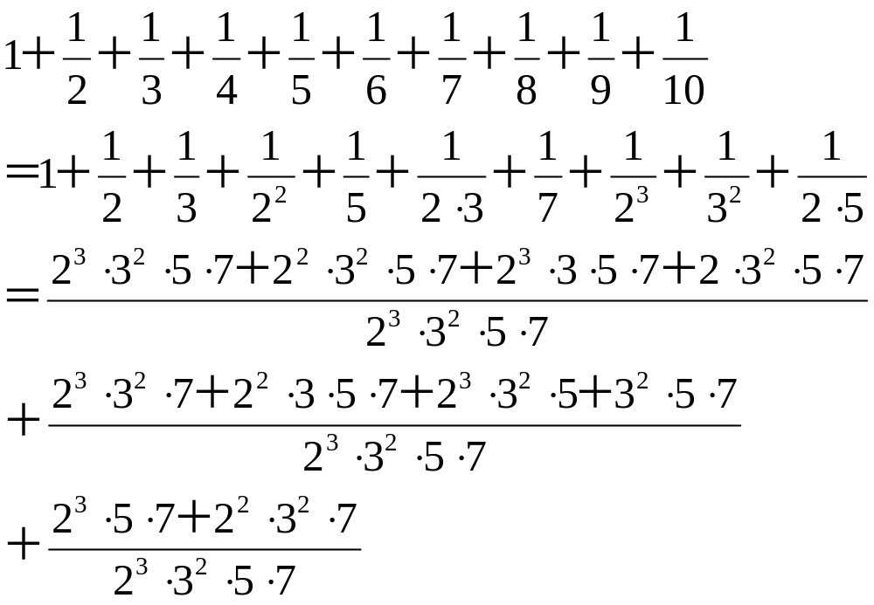

Slide 11
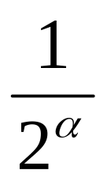
21 证明：n >1 时， 不是整数。
通分后， 这一项的分子变为奇数k，其余各项的
分子均为偶数(至少乘上一个2)。所以分子为
奇数，而分母为偶数。所以
不是整数。

Slide 12
22 设m > n是正整数，证明：2^{n}－1| 2^{m}－1的充分
必要条件是n| m。以任意正整数 a > 2代替 2 结论
仍成立吗？
证明： 必要性，已知2^{n}－1| 2^{m}－1 。由m > n，
设 m＝kn＋r，0 ≤ r < n 。则
2^{m}－1＝ 2^{kn＋r}－1 ＝ 2^{kn}·2^{r}－2^{r}＋2^{r}－1
＝2^{r} (2^{kn}－1)＋(2^{r}－1) ＝2^{r} ((2^{n}) ^{k}－1)＋(2^{r}－1)
＝ 2^{r} (2^{n}－1) ((2^{n})^{k－1}＋ (2^{n})^{k－2} ＋…＋ 2^{n} ＋1) ＋(2^{r}－1)

Slide 13
2^{m}－1
＝ 2^{r} (2^{n}－1) ((2^{n})^{k－1}＋ (2^{n})^{k－2} ＋…＋ 2^{n} ＋1) ＋(2^{r}－1)
由 2^{n}－1| 2^{m}－1 知 2^{n}－1| 2^{r}－1 。
由 r < n得，r＝0，即n| m。
充分性，已知 n| m ，设m＝kn。则
2^{m}－1＝ 2^{kn}－1 ＝ (2^{n}) ^{k}－1
＝ (2^{n}－1) ((2^{n})^{k－1}＋ (2^{n})^{k－2} ＋…＋ 2^{n} ＋1)，
所以， 2^{n}－1| 2^{m}－1 。
以任意正整数 a > 2代替 2 结论仍成立。

Slide 14
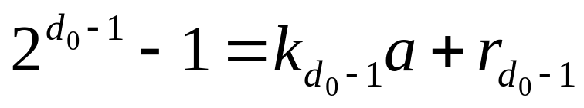
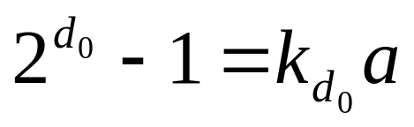
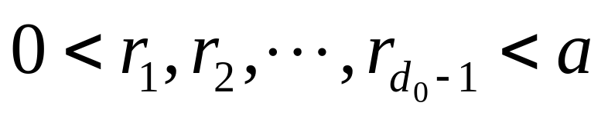
23 设奇数a > 2，d ＝d₀是使得 a | 2^{d}－1的最小正整数。
证明 2^{d} 被 a 除后，所有可能取到的不同的最小非负余
数有d₀个。
证明： 由d₀的定义，对 d＝ 1, 2, …, d₀－1， a | 2^{d}－1。
令，2－1＝k₁a＋r₁， 2²－1＝k₂a＋r₂ ， 2³－1＝k₃a＋r₃
…， ，

Slide 15
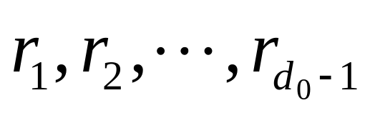
下面证明
互不相同。
事实上，若有 r_{i}＝r_{j} ，j > i，则
2^{i}－1＝k_{i}a＋r_{i} ， 2^{j}－1＝k_{j}a＋r_{j} ，
两式相减得：(2^{j}－1)－(2^{i}－1)＝(k_{j}－k_{i})a
即2^{i} (2^{j－i}－1)＝(k_{j}－k_{i})a 。由已知a为奇数知 a | 2^{i}
所以a | (2^{j－i}－1) ，但 j－i < d₀，得到矛盾。
说明 互不相同。

Slide 16
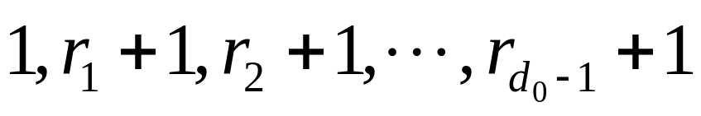
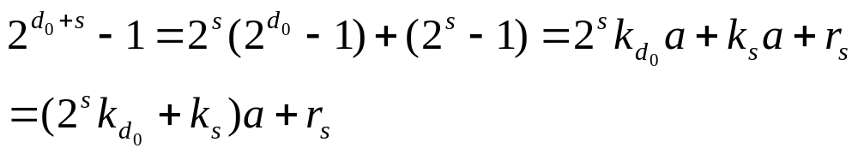
从而，
是2^{d} 被 a 除后，d₀个不同的最小非负余数。
最后，由
所以

Slide 17
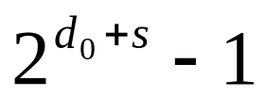
说明，
被 a 除后的余数与2^{s}－1被 a 除后的余数相同。
从而，
是2^{d} 被 a 除后， d₀个所有可能取到的不同的最小非负余数。

Slide 18
26 证明：(i)如果正整数a, b 满足 (a , b)＝1，那么
对于任意正整数n，都有(a^{n} , b^{n} )＝1。
(ii)如果a, b是整数，n是正整数，且a^{n}|b^{n}，那么a|b。
证明： (i)由1.4节定理1：若(a , c)＝1，
则 (ab , c)＝ (b , c)。从而
(a² , b)＝(aa , b)＝ (a , b)＝1，以此类推
(a^{n} , b)＝(aa^{n－1} , b)＝(a^{n－1} , b)＝(aa^{n－2} , b)
＝ (a^{n－2} , b)＝…＝ (a² , b)＝(aa , b)＝ (a , b)＝ 1

Slide 19
(b，a^{n}) ＝(a^{n} , b)＝1，类似的
(b^{n} , a^{n})＝(bb^{n－1} , a^{n})＝(b^{n－1} , a^{n})＝(bb^{n－2} , a^{n})
＝ (b^{n－2} , a^{n})＝…＝ (b² , a^{n})＝(bb , a^{n})＝ (b , a^{n})＝ 1
(ii) 设

Slide 20
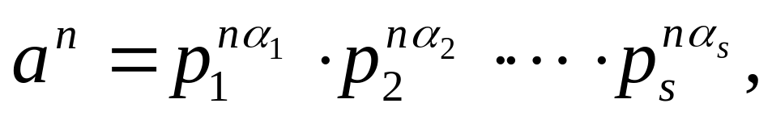
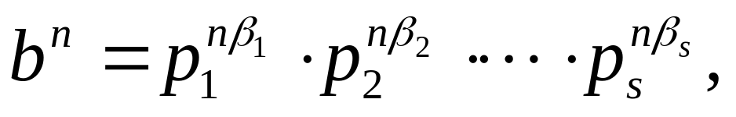
则
由 a^{n}|b^{n}，根据1.5节定理3知nβ _{i} ≥ nα _{i} ，即 β _{i} ≥ α _{i} ，
所以根据1.5节定理3 a|b。

Slide 21
29 求如下整数对的最大公因数：
(1) (2t＋1，2t－1)，(2) (2n，2(n＋1))，
(3) (kn，k(n＋2))，(4) (n－1，n²＋n＋1)。
解 2t＋1＝1·(2t－1)＋2
由1.3定理3(2t＋1，2t－1)＝(2t－1，2)＝1
因为2t－1为奇数

Slide 22
34 设m ， n是正整数，a > 1是整数。证明：
(a^{m}－1，a^{n}－1)＝ a^{(m, n)}－1 。
证明： 不妨设m ≥ n，由带余除法得
m＝kn＋r，0 ≤ r < n 。有
a^{m}－1＝ a^{kn＋r}－1 ＝ a^{kn}·a^{r}－a^{r}＋a^{r}－1
＝a^{r} (a^{kn}－1)＋(a^{r}－1)
＝ a^{r} (a^{n}－1) ((a^{n})^{k－1}＋ (a^{n})^{k－2} ＋…＋ a^{n} ＋1) ＋(a^{r}－1)
由1.3节定理3，得
(a^{m}－1，a^{n}－1)＝ (a^{n}－1，a^{r}－1)

Slide 23
注意到(m, n)＝(n, r) , 若r＝0，则(m, n)＝n，结论成立。
若r > 0，则继续对(a^{n}－1，a^{r}－1) 作同样得讨论，由
广义欧几里得除法知，结论成立。

Slide 24
35 设 a , b 是正整数。证明：若[a, b]＝(a, b)，则 a＝b。
证明： [a, b] ≥ a ≥ (a, b)
[a, b] ≥ b ≥ (a, b)
a＝b ＝ [a, b]＝(a, b)

Slide 25
36 证明：若(a, 4)＝2, (b, 4)＝2，则 (a＋b, 4)＝4 。
证明：由(a, 4)＝2, (b, 4)＝2，可设：
a＝4k₁＋2， b＝4k₂＋2 ，
a＋b ＝ 4k₁＋4k₂＋4
＝ 4(k₁＋k₂＋1)
即 4 | (a＋b )，所以 (a＋b, 4)＝4 。

Slide 26
37 设a, b 是两个不同的整数，证明如果整数n > 1
满足n|(a²－b²) 和 n | (a＋b)，n | (a－b)，则n是合数。
证明：由已知及a²－b²＝(a＋b)(a－b)得
n|(a＋b)(a－b)。
若 n 是素数，根据1.4定理2, n|(a＋b) 或 n|(a－b)，
与已知条件矛盾。所以n是合数。

Slide 27
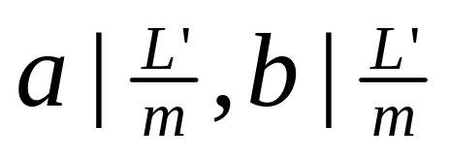
39 设a, b 是任意两个不全为零的整数，
(i) 若m是任一整数，则[am, bm]＝[a, b]m。
(ii) [a, 0]＝0 。
证明:(i) 设 L＝ [a, b]，则 a | L， b | L，进而
am | Lm， bm | Lm，即Lm是am, bm的公倍数。
所以[am, bm] ≤ Lm＝ [a, b]m。
反之，设L′＝ [am, bm]，及L′＝ k₁am ， L′＝ k₂bm ，
由此知，

Slide 28
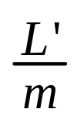
这说明， 是a, b的公倍数。
所以[a, b] ≤ ，即[a, b] m ≤ L′＝ [am, bm] 。
综合得， [am, bm]＝[a, b]m。
(ii) 由 a|0 知， [a, 0]＝0 。

Slide 29
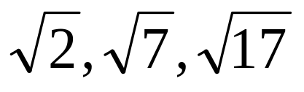

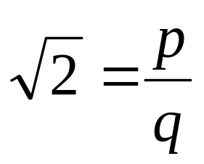

40 证明： 都不是有理数。
证明：反证法，设 是有理数， 的既约分数
表示为
有 2q²＝p²，
这说明 p² 是偶数，从而 p 也是偶数(若 p 是奇数，则
p²也是奇数)，设p＝2k，得 2q²＝(2k)², 2q²＝4k²,
q²＝2k² , 于是q 也是偶数，这与 是既约
分数矛盾。

Slide 30
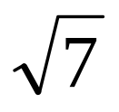
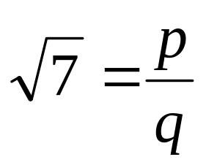
40 证明： 都不是有理数。
证明：反证法，设 是有理数， 的既约分数
表示为
有 7q²＝p²，
这说明 7| p² ，从而 7| p (因为，若 7 | p ，则7 | p²)，
设p＝7k，得 7q²＝(7k)², 7q²＝49k²,
q²＝7k² , 于是 7| q ，这与 是既约
分数矛盾。

Slide 31
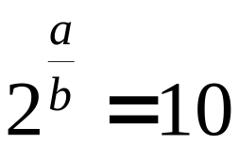
41 证明：log₂¹⁰，log₃⁷，log₁₅²¹都是无理数。
证明：若 log₂¹⁰ 是有理数，设 log₂¹⁰ ＝ a / b (b ≠ 0)
则
或 2ª ＝ 10^{b} ＝2^{b}·5^{b}
等式两边出现不同的素数因数，这是不可能的。
故log₂¹⁰ 是无理数。

Slide 32
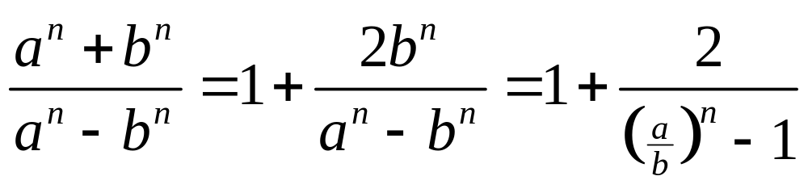
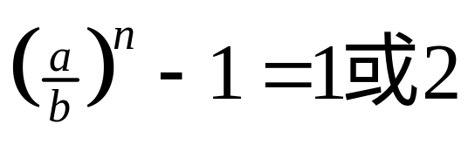
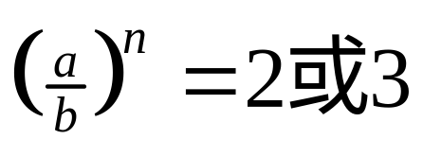
42 a>b>0, n>1, 证明：a^{n} – b^{n} | a^{n}+b^{n}。
证明：用反证法。
假设 a^{n} – b^{n} | a^{n}+b^{n}。则
为整数，于是
即
对 a>b>0, n>1不成立。

Slide 33
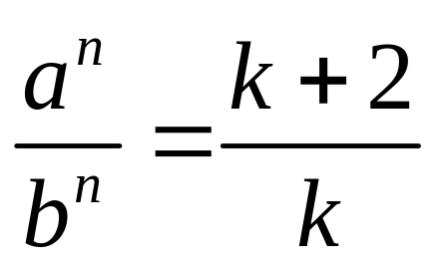
42 a>b>0, n>1, 证明：a^{n} – b^{n} | a^{n}+b^{n}。
证明：用反证法。
假设 a^{n} – b^{n} | a^{n}+b^{n}，有 a^{n} – b^{n} | a^{n}+b^{n} – (a^{n} – b^{n} )，即a^{n} – b^{n} | 2b^{n} 。设 2b^{n} = k(a^{n} – b^{n} )，则有
(1)
设

Slide 34
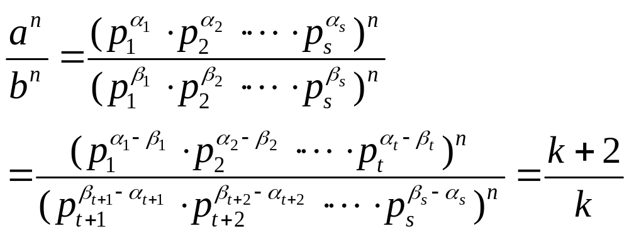
适当排列p₁ , p₂ , ··· , p_{s}的顺序，不妨设 α _{i} ≥ β _{i} ，
i=1,2, … , t， α _{j} < β _{j} ， j= t+ 1, t+2, … , s， 于是

Slide 35
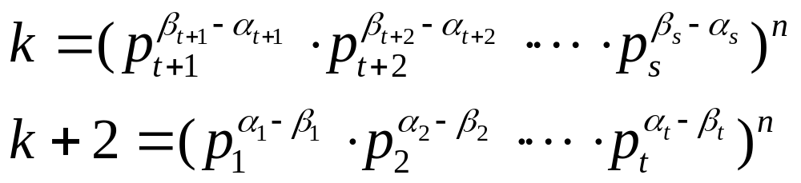
从而
k和k+2不可能同时为完全n次方的整数。得到矛盾。

Slide 36
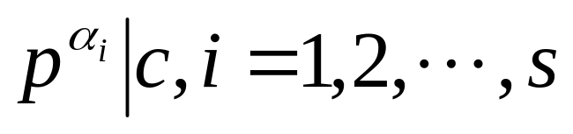
43 证明：g | c的充要条件是对任意 p^{α} || g ( p为素数)
必有p^{α} | c，这里p^{α} || g表示p^{α} | g ， p^{α＋1} | g 。
证明：设
若g | c，由1.5节定理3，α _{i} ≤ β _{i} ，所以

Slide 37
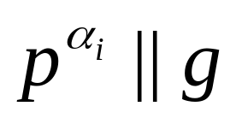
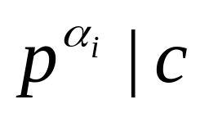
反之由 有 ，
由1.5节定理3，α _{i} ≤ β _{i} ，所以g | c。

Slide 38
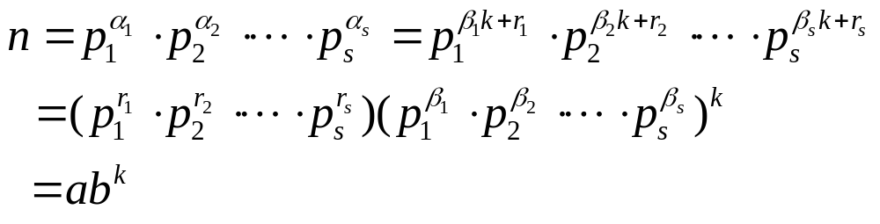
44 设k是给定的正整数，证明：任一正整数n必可唯
一表示为n = ab^{k}，其中a, b为正整数，以及不存在d >1
使得 d ^{k} | a 。
证明：设
进一步设 α _{i} = β _{i} k+ r_{i} ，0 ≤ r_{i} < k ， i=1,2, … , s，所以

Slide 39
由于0 ≤ r_{i} < k ，所以i=1,2, … , s，对任意d >1，d ^{k} | a 。
由 α _{i} = β _{i} k+ r_{i} ，0 ≤ r_{i} < k ，的表示方法是唯一的， i=1,2, … , s，所以，如上n = ab^{k}的表示法也是唯一的。

Slide 40
48 证明：n 的素因数分解式中每个素因数的次数
都是偶数当且仅当 n 是完全平方数。
证明：设n 有素因数分解式
则 n 的每个素因数的次数 α_{i} 都是偶数，
即 α_{i} ＝2 β_{i} ，当且仅当

Slide 41
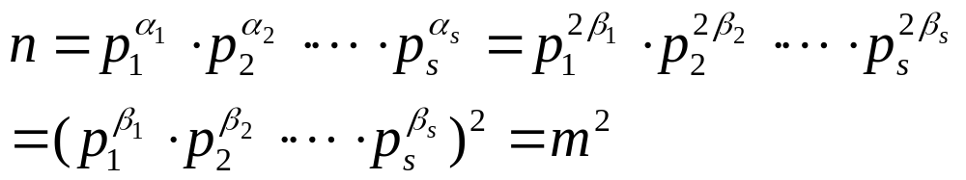
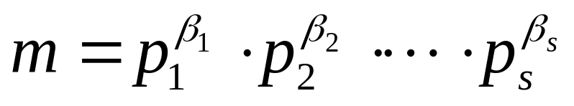
其中
即 n 是完全平方数。

Slide 42
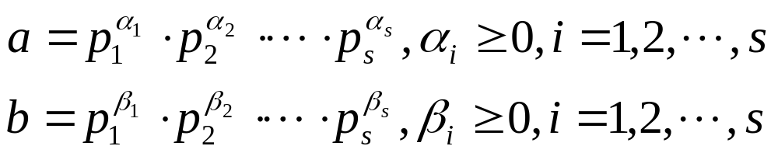
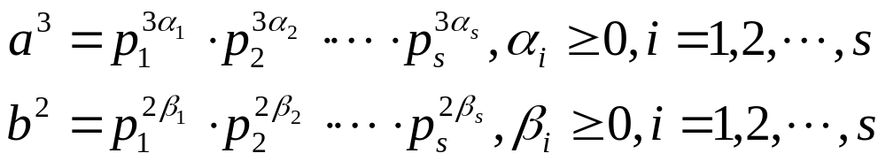
49 证明：如果a，b都是正整数，并且a³|b²，那么a|b。
证明：设a，b 有素因数分解式
则

Slide 43
由a³|b²，根据1.5定理3,
2β_{i} ≥ 3α_{i} , i＝1, 2, … , s，从而
β_{i} ≥ 3/2α_{i} ≥ α_{i} ，根据1.5定理3, a|b。

Slide 44
52 证明：如果a，b都是正整数，那么(a,b)|[a, b]。
问：什么时候有那么(a,b)=[a, b]？
证明：设
则

Slide 45
由 min(α_{i}, β_{i})≤ min(α_{i}, β_{i}) , 根据定理3得 (a,b)|[a, b]。
若(a,b)=[a, b]，则min(α_{i}, β_{i}) = min(α_{i}, β_{i}) ,即 α_{i} = β_{i}
所以a = b。

Slide 46
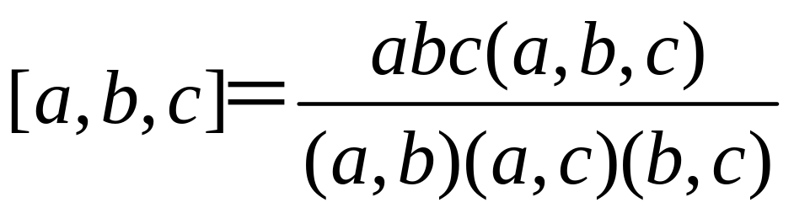
53 (i)设 a , b , c 是正整数，证明
max(a, b, c)
＝a＋b＋c－min(a, b) －min(b, c) －min(a, c)
＋ min(a, b, c) 。
(ii)

Slide 47
证明：设 a , b 是正整数，
max(a, b)
＝a＋b－min(a, b)
max(a, b, c)
＝a＋b＋c－min(a, b) －min(b, c) －min(a, c)
＋ min(a, b, c) 。

Slide 48
54 设 a 和 n 是正整数，证明a^{n}－1 是素数， 则
a＝2 和n ＝p是素数。
证明：若a > 2。则 a－1 > 1，而 a－1是a^{n}－1 的因数，
与a^{n}－1 是素数 矛盾，故a＝2 。
若 n 为合数 n＝cd，c > 1，d > 1，则
2^{n}－1 ＝2^{cd}－1 ＝(2^{c}－1)(2^{c(d－1)}＋2^{c(d－2)}＋…＋2^{c}＋1 )
与a^{n}－1 是素数矛盾，故n 是素数。

Slide 49
形为 M_{p}＝2^{p}－1 的素数叫Mersenne素数。
已知的Mersenne素数
p＝2, 3, 5, 7, 13, 17, 19, 31, 61, 89, 107, 127,
521, 607, 1279, 2203, 2281, 3217, 4253, 4423,
9689, 9941, 11213, 19937
时M_{p}＝2^{p}－1 为素数。

Slide 50
设在美国奥兰多的梅森素数搜索组织2005年2月28日正式公布，德国一名数学爱好者近日发现了迄今最大的素数。这个素数有780多万位，可写成2的25964951次方减1。
这个新发现的素数是第42个梅森素数，它也是目前已知最大的素数。这位名叫马丁·诺瓦克的数学爱好者是德国一名眼科医生，他利用主频为2.4GHz的个人电脑运行梅森素数计算程序，经过50多天的持续运算终于在2月18日得到了这个7816230位的已知最大素数。它比此前发现的最大素数多50万位。5天之后，一名法国专家独立验证了这一结果。

Slide 51
55 设 m 是正整数，证明：如果2^{m}＋1 是素数， 则
m ＝2^{n}。
证明：若m 有一个正奇数因数q，即m＝qr，则
2^{m}＋1 ＝2^{qr}＋1 ＝(2^{r}＋1)(2^{r(q－1)}－2^{r(q－2)}＋…－2^{r}＋1 )
与2^{m}＋1 是素数矛盾，故m 没有正奇数因数q，即
m ＝2^{n}。

Slide 52


形为 F_{n}＝ 的整数叫第 n 个Fermat数。形为
的素数叫Fermat素数。
前5个Fermat数：F₀＝3， F₁＝5，F₂＝17，F₃＝257，
F₄＝65537都是素数，
但是F₅＝ ＝641 · 6700417是合数。

Slide 53
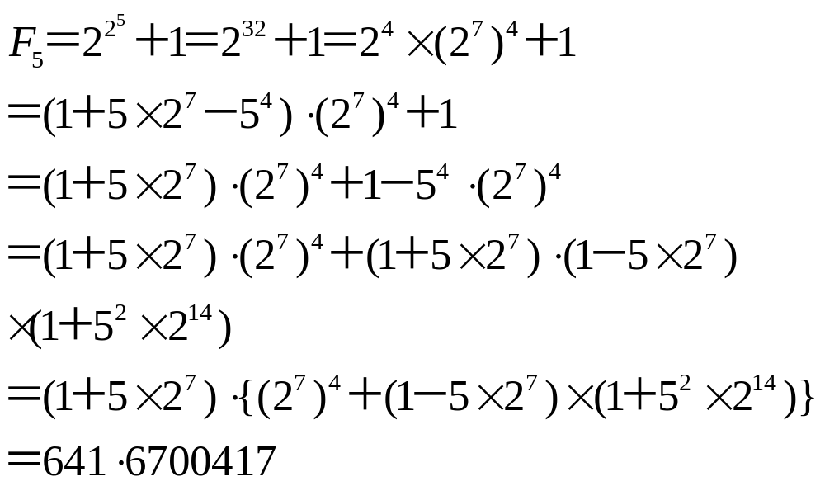
56 证明：641|F₅，即F₅是和数。
证明:

Slide 54
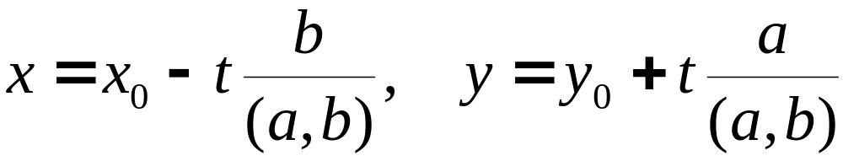
59 设a, b, c是整数，且a, b都非零，则不定方程
ax＋by＝c
有解的充分必要条件是(a, b)|c，如果有解
x＝x₀，y＝y₀，
则方程的一切解可表示为
其中 t＝0, ±1 , ±2 , ···

Slide 55
证明：必要性，设 x＝x₀，y＝y₀是不定方程ax＋by＝c
的一组解，即ax₀＋by₀＝c。
由 (a, b)|a，(a, b)|b，得 (a, b)|c。
充分性，设d＝(a, b)。由已知，d | c，有 c＝dc′。
再根据1.3定理5，存在s和t使得 sa＋tb＝d。两边同乘
c′ 得 c′ s a＋c′ t b＝dc′ ＝c。所以x＝c′ s，y＝c′ t是不
定方程ax＋by＝c 的一个解。

Slide 56
证明：直接验证可知当 x＝x₀，y＝y₀ 是不定方程
ax＋by＝c 的一组解时，
t＝0, ±1 , ±2 , ··· 也是不定方程的解。

Slide 57
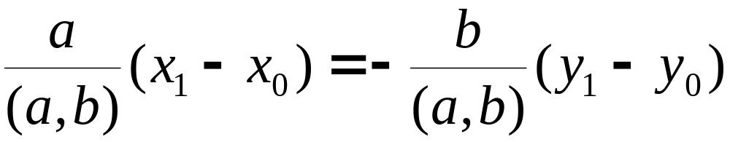
证明：反之，设 x＝x₁，y＝y₁ 是不定方程
ax＋by＝c 的任一组解，由已知 x＝x₀，y＝y₀是不定方程的解，得到 ax₁＋by₁＝c ＝ax₀＋by₀
即a(x₁－x₀)＝－b(y₁－y₀)。两边同时除以(a, b)得

Slide 58
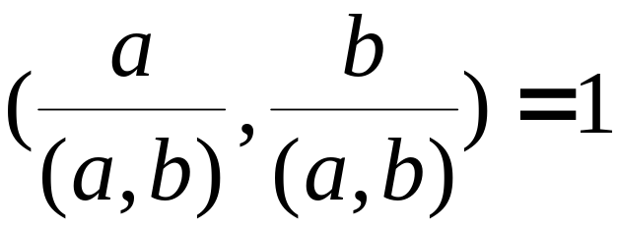
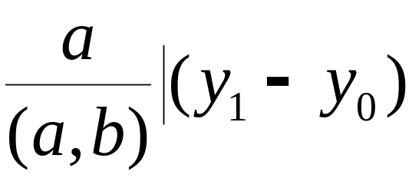
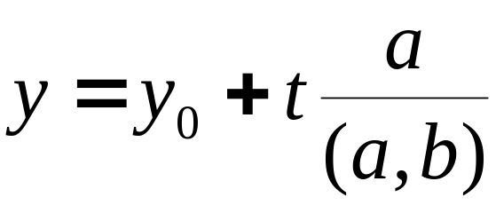
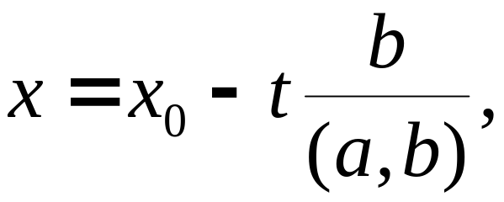
由于
根据1.4节定理1的推论知
所以
代入前面式子

Slide 59
61 设a₁, a₂, …, a_{n}, N是整数，n ≥ 2，则不定方程
a₁x₁＋a₂x₂＋…＋a_{n}x_{n}＝N
有解的充分必要条件是(a₁, a₂, …, a_{n})|N。

Slide 60
证明：必要性，设 x₁＝x₁₀，x₂＝x₂₀，…，x_{n}＝x_{n0}，是不定方程 a₁x₁＋a₂x₂＋…＋a_{n}x_{n}＝N 的一组解，
即a₁x₁₀＋a₂x₂₀＋…＋a_{n}x_{n0}＝N。
由 (a₁, a₂, …, a_{n})|a_{i}，i＝1, 2,…,n，得 (a₁, a₂, …, a_{n})|N。

Slide 61
证明： 充分性，设d＝(a₁, a₂, …, a_{n})。由已知d | N，有
N＝dN′。类似于根据1.3定理5，存在整数s₁, s₂, …, s_{n}使得 a₁s₁＋a₂s₂＋…＋a_{n}s_{n}＝d 。两边同乘N′ 得
a₁s₁N′ ＋a₂s₂N′ ＋…＋a_{n}s_{n}N′ ＝dN′ ＝N。所以
x₁＝s₁N′ ，x₂＝a₂s₂N′ ，…，x_{n}＝a_{n}s_{n}N′ 是不定方程
a₁x₁＋a₂x₂＋…＋a_{n}x_{n}＝N 的一个解。

Slide 62
62 求 9x＋24y－5z＝1000 的一切整数解
解：方程化为
5z＝9x＋24y－1000

